Slide 1
신경생물학
뇌졸중(stoke)
생명과학부 20122713 김주희

Slide 2
개요
뇌졸중이란
뇌졸중의 원인
뇌졸중 증상
뇌졸중 최근 연구
예방 및 치료
Q&A

Slide 3
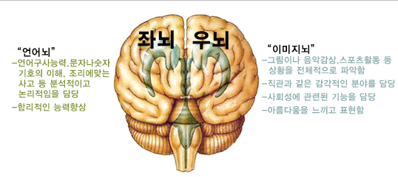
뇌의 기능
<TED 과학> [2] - 질 볼트 테일러(J.. : 네이버블로그

Slide 4
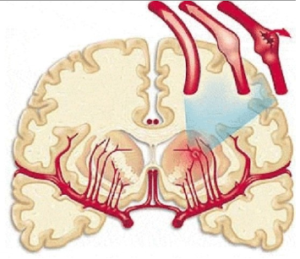
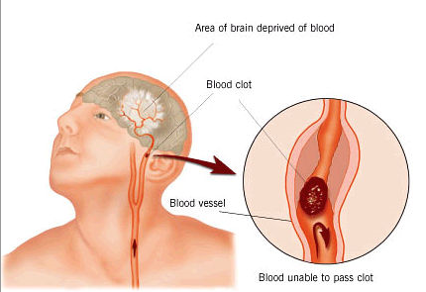
뇌졸중(stroke)
허혈성 뇌졸증(뇌경색, ischaemic stroke)
뇌혈전증
뇌색전증
출혈성 뇌졸중(뇌출혈, hemorrhagic stroke)
뇌내출혈
거미막밑출혈(지주막하출혈)

Slide 5
원인
뇌혈전증이나 뇌색전증의 원인
동맥경화증으로 인해 손상을 입은 혈관에서 생기기 쉽다.
고지방식이, 흡연, 당뇨, 고지질혈증 등 이 위험성을 증가한다.
심장조율의 이상, 심장판막 질환, 최근 발생한 심근경색 등 뇌색전증 유발
겸상 적혈구빈혈은 비정상적인 적혈구가 응집하여 혈관을 차단 위험증진

Slide 6
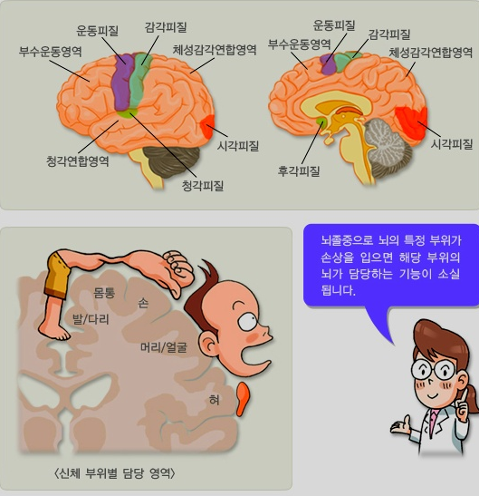
증상
뇌 구조에 따른 뇌졸중 증상
신체 한쪽의 마비나 허약, 감각저하
운동이 서툴고 섬세한 운동이 안됨
한쪽 눈의 시력 소실이나 양쪽 눈의 시력저하 등 시각장애
말이 어눌해짐
적절한 단어의 선택이 어렵고 타인의 말을 이해하기 어려움
구토와 신체의 불균형

Slide 7
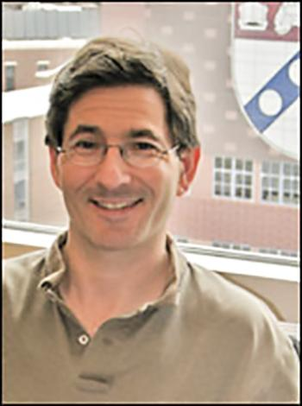
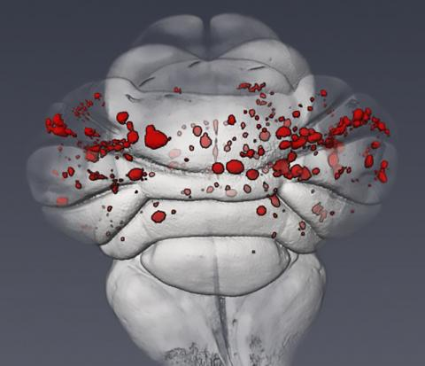
최근 연구
동물 심장 연구하다 뇌졸중 원인 발견
유펜 연구팀, 뇌혈관질환 분자적 기전 밝혀…
뇌 해면상(海綿狀) 혈관기형(CCMs)
돌발성/유전
칸 교수 실험실에서는 내피세포에 있는 CCM 단백질이 MEKK3 효소의 활동과, 배아의 심장이 적절하게 발달할 수 있도록 핵심 역할을 하는 하향 유전자 발현을 조절한다는 사실을 발견
가족성 및 돌발성 해면상 혈관기형 모두 혈관내피세포에 MEKK3와 KLF2 및 KLF4 신호가 증가돼 나타난다는 사실은 이 단백질들의 활동을 차단할 수 있는 방법을 고안해 새로운 치료법을 개발할 수 있는 길을 열어주었다.
마이크로 컴퓨터 단층촬영으로 찍은 쥐의 뇌 해면상 혈관기형 모습. 붉은 색이 병변을 나타낸다.

Slide 8
뇌졸중 치료제 개발
제일약품이 뇌졸중 치료제(JPI-289)

Slide 9
예방 및 치료
혈관 내 혈전이 관찰된 경우 혈전 용해제를 사용한 치료(항상투여X)
뇌색전일경우,
아스피린, 외파린 등 혈액응고를 방지하는 약물
혈관이 좁아진 것이 확인되면 수술을 통한 혈관 확장
물리치료나 언어치료 등 재활 치료가 필수적
지방질의 섭취를 줄이는 생활습관의 개선으로 재발 줄이기
고혈압, 신장병, 당뇨병, 고지혈증, 흡연, 알코올 이에 해당되면 예방이 필수

Slide 10
생활요법 예방
추운 곳에 오랜 시간 있거나 나오는 것을 피한다
- 고혈압이나 비만 고령자는 기온 변화나 혈압 변화를 가져오는 곳에 주의!
규칙적인 운동
- 운동부족을 그대로 방치하고 식사의 양을 줄이는 것보다 운동으로 에너지를 소비해 균형을 잡는다.
일상생활에서의 스트레스해소
- 과로를 피하고 충분한 수면을 취한다.
염분 과다 섭취에 주의
- 고혈압 예방을 위해 소금은 1일 10g 이내로 섭취 권장

Slide 11
Q&A

